Slide 1
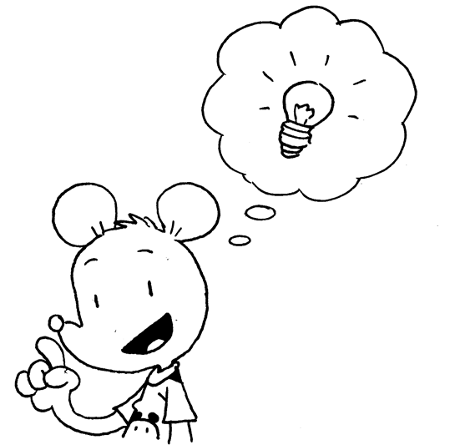
Brouillon

Slide 2
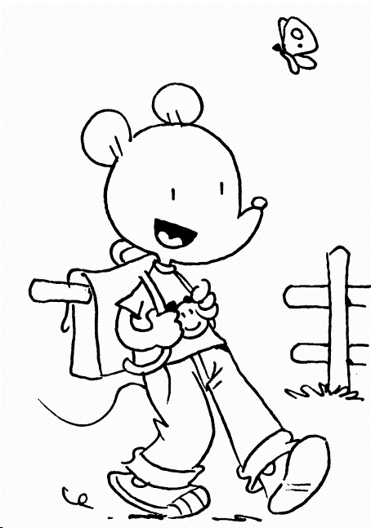
Cahier du jour

Slide 3
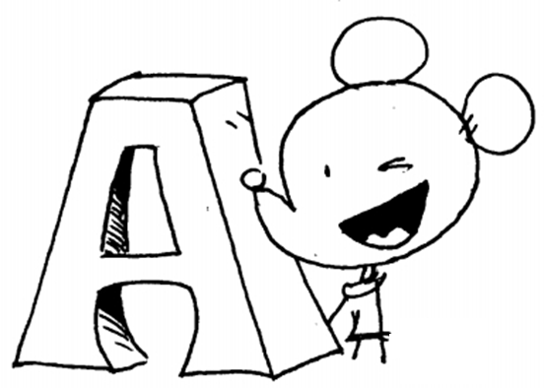
Francais
Vocabulaire
Grammaire
Conjugaison
Orthographe

Slide 4
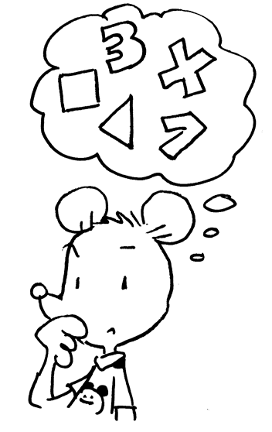
Maths
Numération
Calcul
Géométrie
Mesure

Slide 5
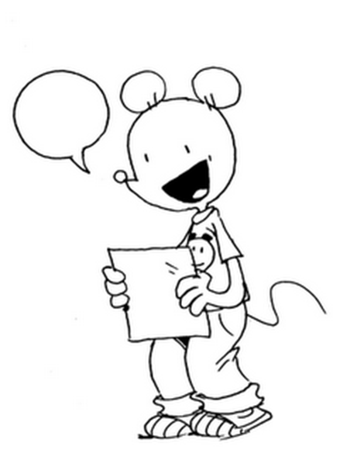
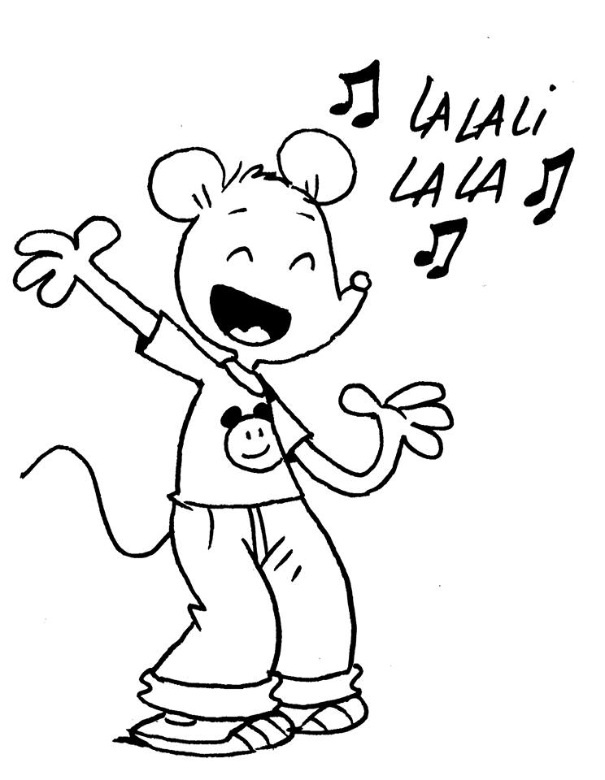
Poésies et Chants

Slide 6
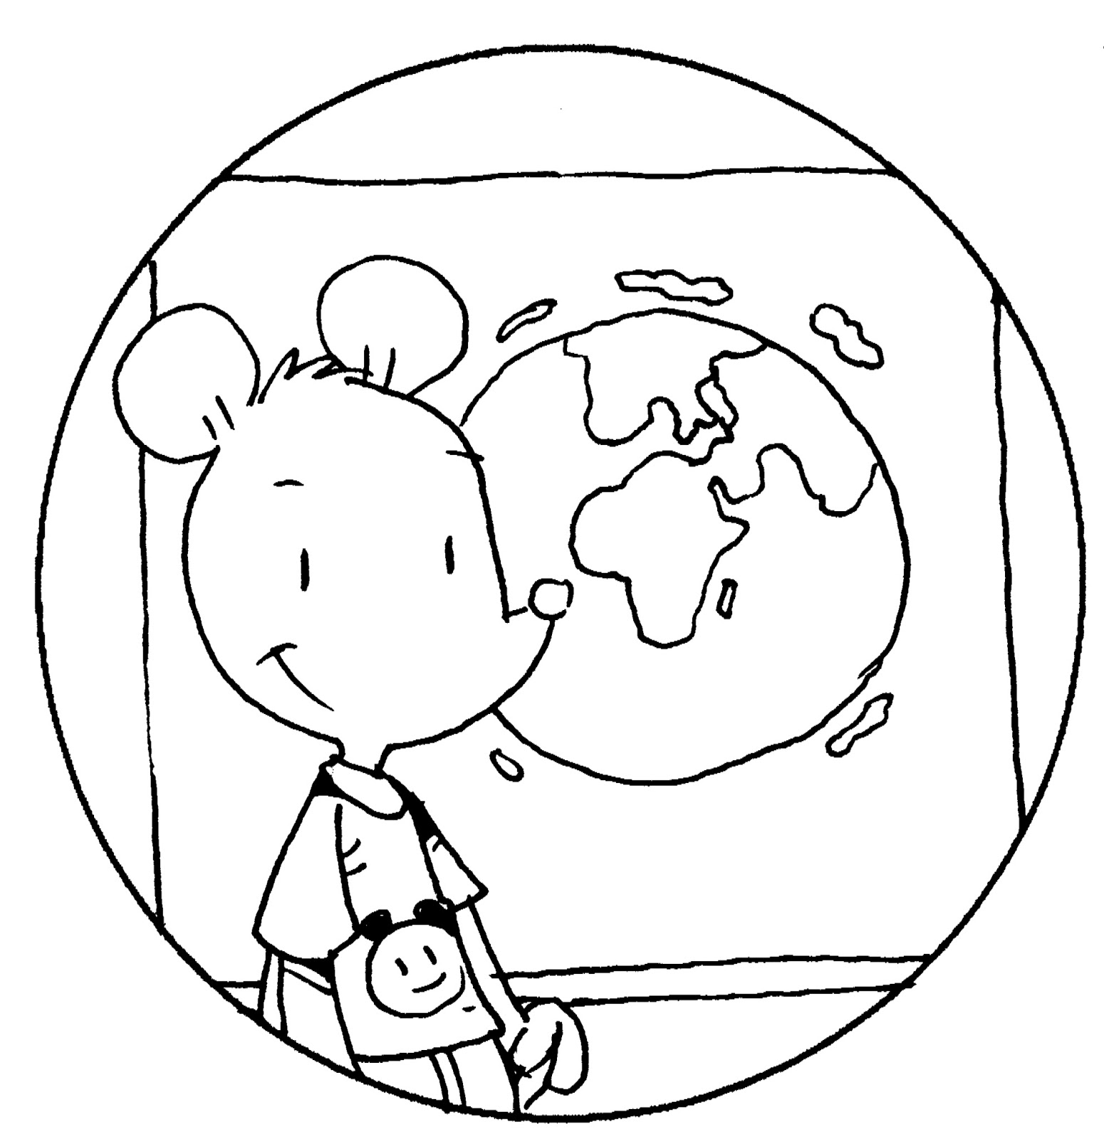
Espace

Slide 7
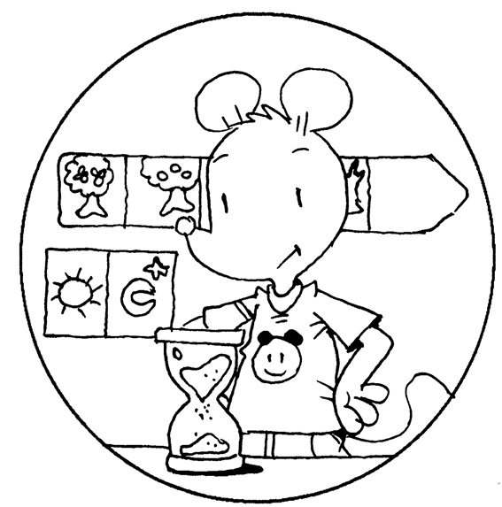
Temps

Slide 8
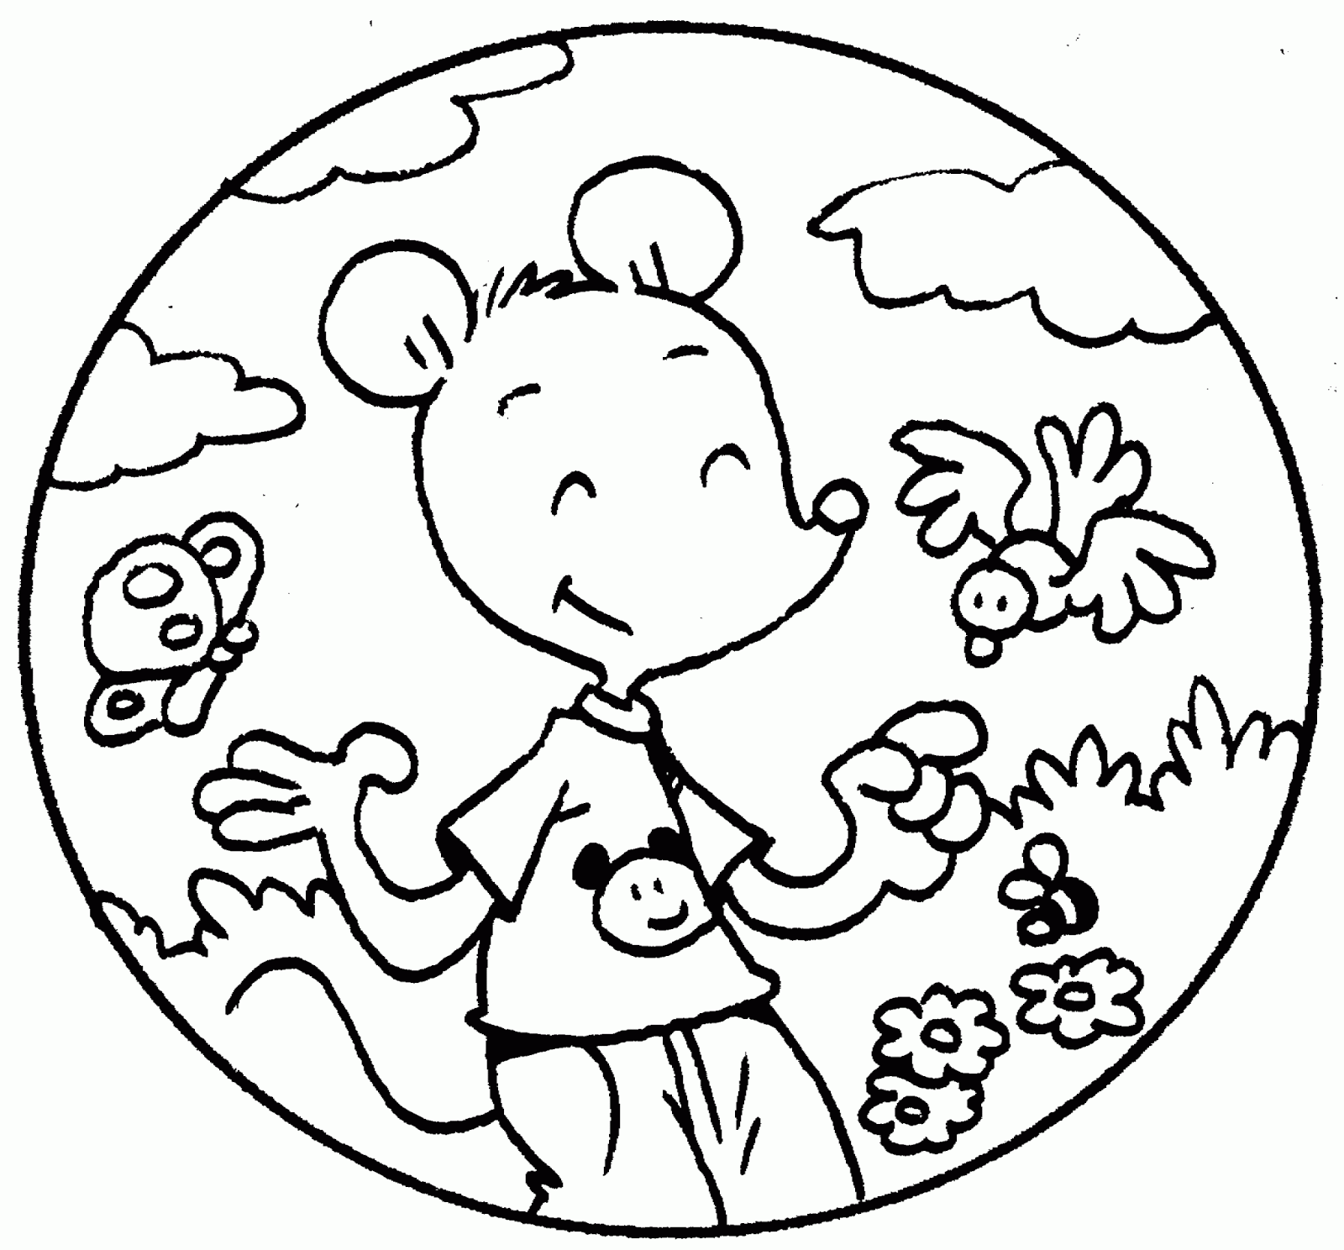
Sciences

Slide 9
Evaluations

Slide 10
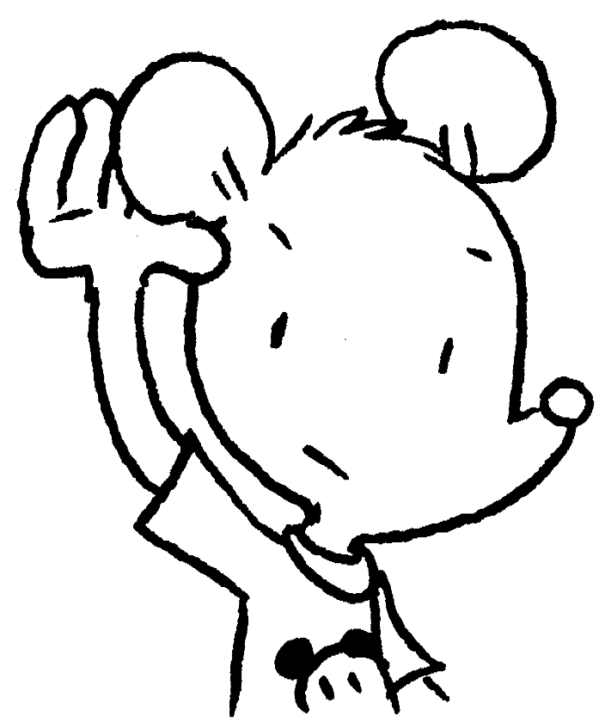
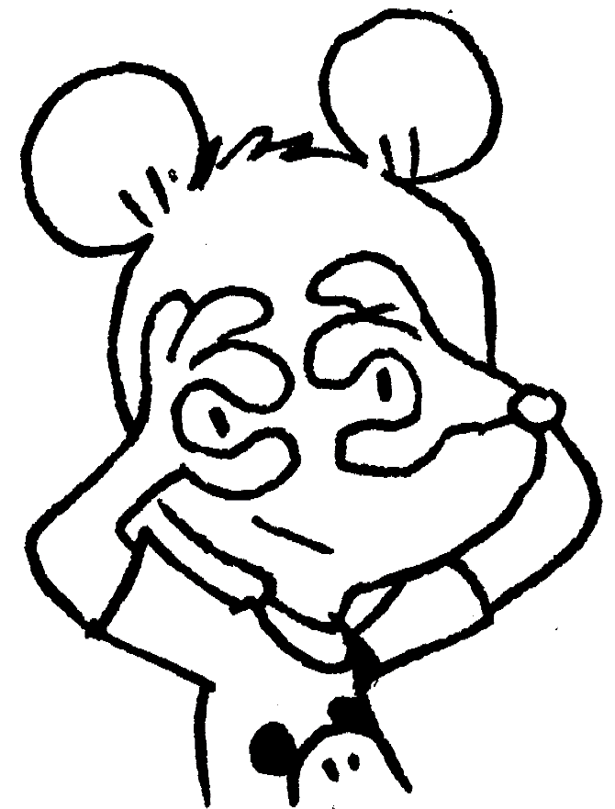
Lutin des Sons

Slide 11
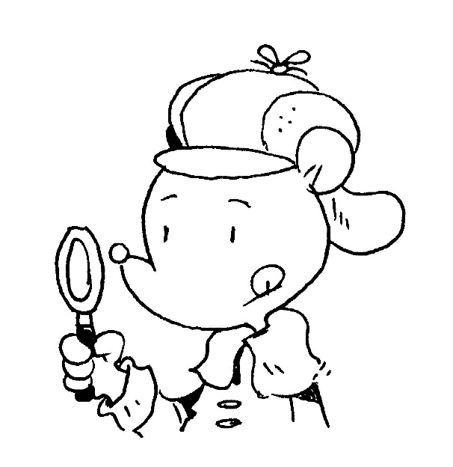
Classeur
Littérature
Enseignement Moral et Civique
Lecture
Anglais
Rédaction
Ateliers
Période | Signature
1
2
3
4
5

Slide 12
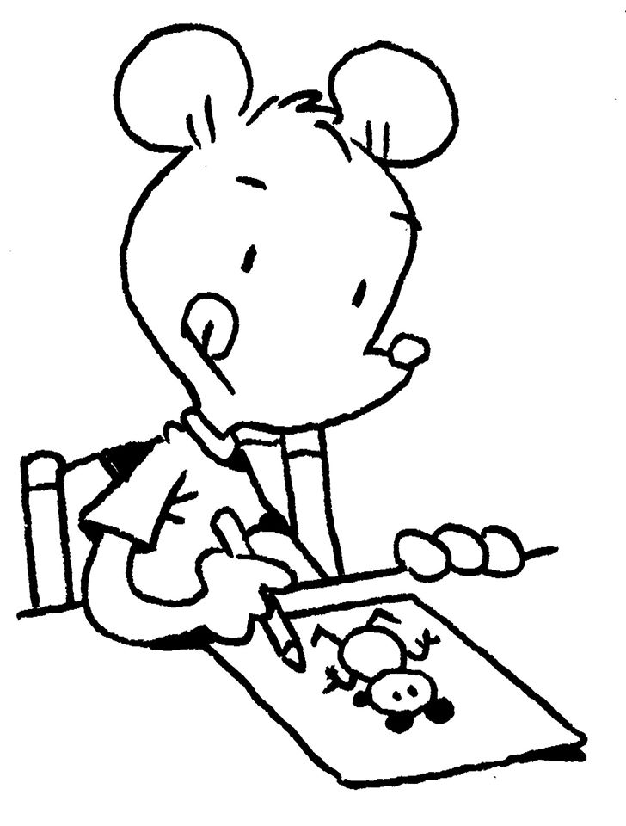
Histoire des Arts

